Slide 1
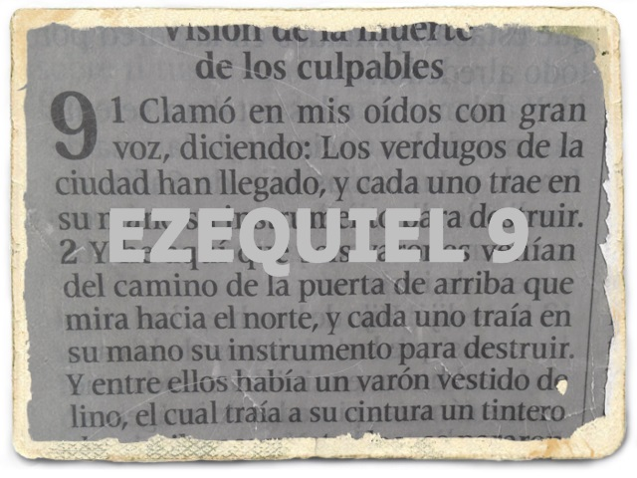
LA MATANZA DE EZEQUIEL 9.

Slide 2
EZEQUIEL 9
Visión de la muerte de los culpables. Clamó en mis oídos con gran voz, diciendo: Los verdugos de la ciudad han llegado, y cada uno trae en su mano su instrumento para destruir.
Y he aquí que seis varones venían del camino de la puerta de arriba que mira hacia el norte, y cada uno traía en su mano su instrumento para destruir. Y entre ellos había un varón vestido de lino, el cual traía a su cintura un tintero de escribano; y entrados, se pararon junto al altar de bronce.
Y la gloria del Dios de Israel se elevó de encima del querubín, sobre el cual había estado, al umbral de la casa; y llamó Jehová al varón vestido de lino, que tenía a su cintura el tintero de escribano,

Slide 3
y le dijo: "Pasa por la ciudad, por en medio de Jerusalén, y pon una señal en la frente de los hombres que gimen y claman a causa de todas las abominaciones que se cometen en ella".
Y a los otros oí que les dijo: "Pasad por la ciudad en pos de él, y matad sin lástima ni compasión.
"Matad a viejos, jóvenes, doncellas, niños y mujeres, hasta que no quede ninguno. Pero no toquéis a ninguno que tenga la señal. Y empezad desde mi Santuario". Empezaron, pues, desde los ancianos que estaban ante el templo.
Y les dijo: Contaminad la casa, y llenad los atrios de muertos; salid. Y salieron, y mataron en la ciudad.

Slide 4
8 Aconteció que cuando ellos iban matando y quedé yo
solo, me postré sobre mi rostro, y clamé y dije: !!Ah,
Señor Jehová! ¿destruirás a todo el remanente de Israel
derramando tu furor sobre Jerusalén?
Y me dijo: La maldad de la casa de Israel y de Judá es
grande sobremanera, pues la tierra está llena de
sangre, y la ciudad está llena de perversidad; porque
han dicho: Ha abandonado Jehová la tierra, y Jehová no
ve.
Así, pues, haré yo; mi ojo no perdonará, ni tendré
misericordia; haré recaer el camino de ellos sobre sus
propias cabezas.
11 Y he aquí que el varón vestido de lino, que tenía el tintero a su cintura, respondió una palabra, diciendo: He hecho conforme a todo lo que me mandaste.

Slide 5

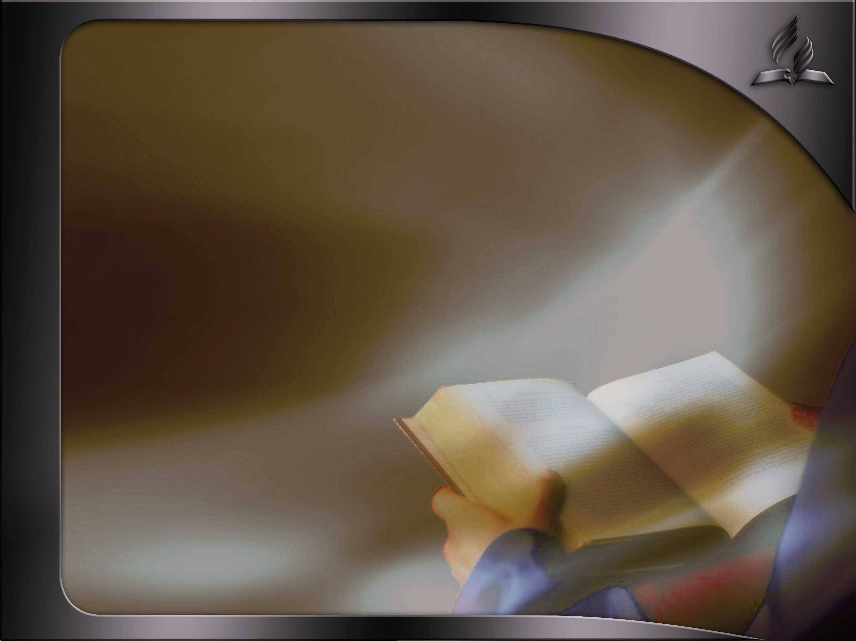
EZEQUIEL 9
APLICACIÓN PRIMARIA

Slide 6
BABILONIA INVADE A JUDÁ.
En el año 605 a.C. (Daniel 1:1-6)
Daniel es llevado cautivo.
En el año 597 a.C, año 8º del reinado de
Nabucodonosor (2Reyes 24:12-16),
Ezequiel es llevado cautivo.
En el año 586 a.C, año 19º del reinado de
Nabucodonosor, se cumple Ezequiel 9.
(2Reyes 25:8-21, 2 Crónicas 36:14-19).

Slide 7
En la aplicación primaria de Ezequiel 9, los cinco varones con armas destructoras representan a los soldados de Babilonia que destruyeron la ciudad de Jerusalén.
“Y quemaron la casa de Dios, rompieron la muralla de Jerusalén, consumieron a fuego todos sus palacios y destruyeron todos sus objetos deseables”. 2 crónicas 36:19.

Slide 8
La profecía y su cumplimiento.
"Matad a viejos, jóvenes, doncellas, niños y mujeres, hasta que no quede ninguno...” Ezequiel 9:6.
“Por eso el Eterno trajo contra ellos al rey de los caldeos, que mató a espada a sus jóvenes en la casa de su Santuario, sin perdonar joven, ni doncella, ni anciano, ni decrépito. A todos entregó en su mano”. 2Crónicas 36:17.

Slide 9
La profecía y su cumplimiento
“A los siete días del quinto mes, en el año 19 de Nabucodonosor rey de Babilonia, vino a Jerusalén Nabuzaradán, capitán de la guardia, siervo del rey de Babilonia. Quemó la casa del Eterno, la casa del rey y todas las casas de Jerusalén”. 2 Reyes 25:8,9.

Slide 10

El profeta Ezequiel confirma el cumplimiento de su profecía.
“En el año duodécimo de nuestro cautiverio, a los cinco del décimo mes, vino a mí un fugitivo de Jerusalén, y dijo: «La ciudad ha caído»”. Ezequiel 33:21.

Slide 11
El testimonio de Elena de White.
En el año noveno del reinado de Sedequías, “Nabucodonosor rey de Babilonia vino con todo su ejército contra Jerusalem” para asediar la ciudad. 2 Reyes 25:1. Para Judá la perspectiva era desesperada. El Señor mismo declaró por medio de Ezequiel: “He aquí que estoy yo contra ti.” Ezequiel 21:3.

Slide 12
“Yo Jehová saqué mi espada de su vaina; no volverá más... Todo corazón se desleirá, y todas manos se debilitarán, y angustiaráse todo espíritu, y todas rodillas se irán en aguas.” “Y derramaré sobre ti mi ira: el fuego de mi enojo haré encender sobre ti, y te entregaré en mano de hombres temerarios, artífices de destrucción.” Vers. 5-7, 31.
Profetas y Reyes 333.1.

Slide 13
Judá pide ayuda a Egipto.
“Los egipcios procuraron acudir en auxilio de la ciudad sitiada; y los caldeos, a fin de impedírselo, levantaron por un tiempo el sitio de la capital judía. Renació la esperanza en el corazón de Sedequías, y envió un mensajero a Jeremías, para pedirle que orase a Dios en favor de la nación hebrea…”
“La temible respuesta del profeta (Jeremías) fue que los caldeos regresarían y destruirían la ciudad. El decreto había sido dado; la nación impía no podía ya evitar los juicios divinos”.

Slide 14
“En el momento de la destrucción final de Jerusalén por Nabucodonosor, muchos fueron los que, habiendo escapado a los horrores del largo sitio, perecieron por la espada”.
Profetas y Reyes 333,338.

Slide 15
EZEQUIEL 9
APLICACIÓN SECUNDARIA

Slide 16
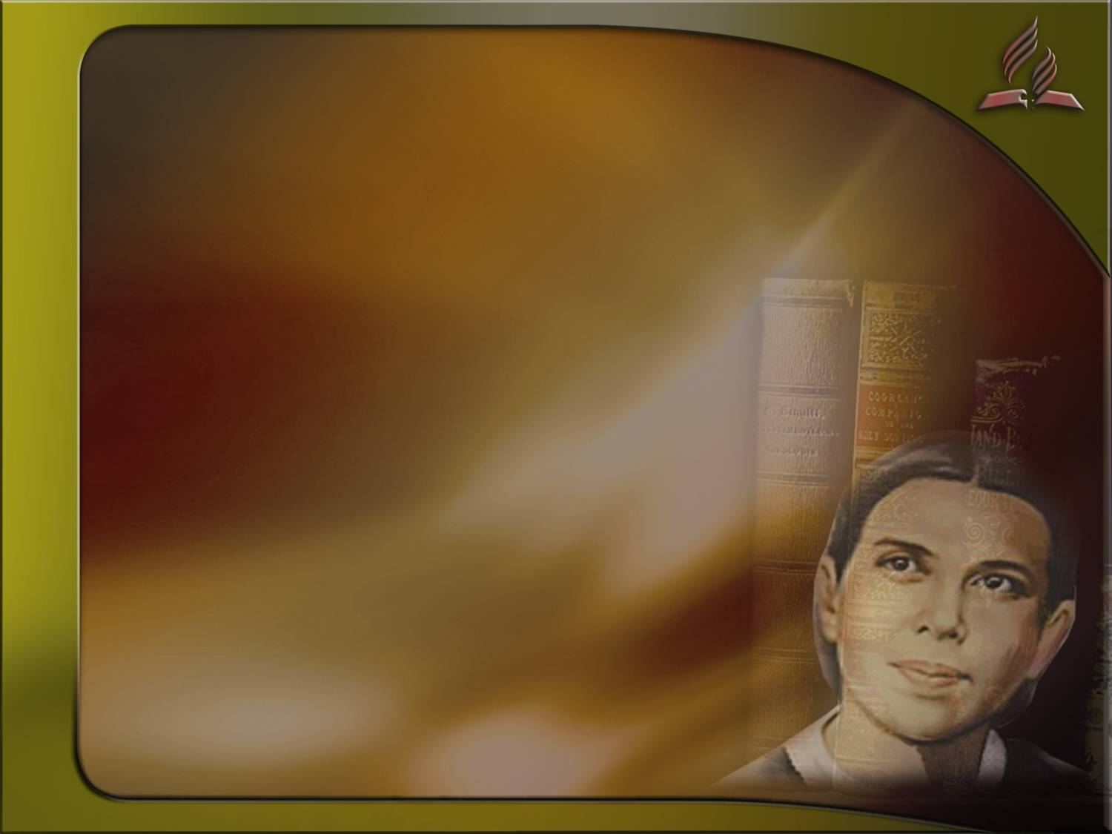
APLICACIÓN SECUNDARIA
Ezequiel 9: Cumplimiento literal.
“Estudie el capítulo 9 de Ezequiel. Estas palabras se cumplirán literalmente, y sin embargo el tiempo pasa, y la gente está dormida. Se niegan a humillar sus almas y convertirse”.
1Manuscritos Revelados 260.2.
1Manuscritos Revelados 260.2

Slide 17
¿A qué se refiere Elena de White cuando dice: «Estas palabras se cumplirán literalmente»?
“Los testimonios mismos serán la clave que explicará los mensajes dados, a medida que se explique un texto con otro”. Recibiréis Poder. 254.
Apliquemos el principio y
veamos algunos ejemplos

Slide 18
Las profecías de Daniel
«En la historia de las naciones, el que estudia la Palabra de Dios puede contemplar el cumplimiento literal de la profecía divina. Babilonia, al fin quebrantada, desapareció porque, en tiempos de prosperidad, sus gobernantes se habían considerado independientes de Dios… Conflicto y Valor 250.

Slide 19
Guillermo Miller
“...Con profundo interés estudió los libros de Daniel y el Apocalipsis,… Vio que, en la medida en que se habían cumplido, las profecías lo habían hecho literalmente…

Slide 20
…que todas las diferentes figuras, metáforas, parábolas, similitudes, etc., o estaban explicadas en su contexto inmediato, o los términos en que estaban expresadas eran definidos en otros pasajes; y que cuando eran así explicados debían ser entendidos literalmente.
El Conflicto de los siglos 366.

Slide 21
LAS PALABRÁS DE CAIFÁS
“Estas terribles palabras fueron repetidas por los sacerdotes y también por el pueblo. Era una tremenda sentencia que pronunciaron sobre sí mismos y una herencia horrorosa que pasaría a su posteridad”. Estas palabras se cumplieron literalmente en las espantosas escenas de la destrucción de Jerusalén, unos cuarenta años más tarde. La Única Esperanza 126.
“Su sangre sea sobre nosotros y sobre nuestros hijos”. Mateo 27:25.

Slide 22
LA RETENCIÓN DEL DIEZMO.
“Son pocos los que invierten dinero en la causa de Dios en proporción a sus recursos…
“Han enterrado su dinero tan literalmente como el hombre de la parábola. Roban a Dios el diezmo, que reclama como suyo, y al robarle, se despojan del tesoro celestial”.
Testimonios para la Iglesia 437.

Slide 23
Comentario White sobre el Salmo 64.
“Dios los herirá con sus flechas, los herirá por sorpresa”. Salmo 64:7.
Esta escritura se cumplirá literalmente...
Me sorprende ya que considero el pasado, el presente y el futuro del pueblo de Dios... Cada creyente necesita ahora registrar su corazón como con una vela encendida. RH, 15 de marzo 1906 par. 3.

Slide 24
ANALICE: Los metales de la imagen de Daniel 2 y las bestias de Daniel 7 son símbolos que representan naciones, no son literales.
Pero la hermana White quien habla del cumplimiento literal de Ezequiel 9 también dice que estas profecías de Daniel y Apocalipsis se cumplieron literalmente.
En el libro El Conflicto de los Siglos en la página 366 dice que "Las profecías, la medida en que se han cumplido,
se habían cumplido literalmente. "

Slide 25
ANALICE: Según Elena White…
La sangre de Jesús cayó literalmente sobre quienes lo maltrataban.
Los que retienen el diezmo lo entierran literalmente como el hombre de la parábola de Los Talentos.
Literalmente Dios va a herir a los impíos con flechas.

Slide 26
Entonces, ¿qué es lo que se cumple literalmente? No son los símbolos
sino los hechos representados
por los símbolos
los que suceden literalmente.
La literalidad de la profecía
está en los eventos que le dan cumplimiento, no en los símbolos
que representan esos eventos.

Slide 27
Toda profecía de la Escritura es de cumplimiento literal aunque esté escrita en lenguaje literal o simbólico.
No es fuera de lo normal que Elena White haya dicho que la profecía de Ezequiel 9 se cumplirá literalmente, lo mismo dijo de las profecías de Daniel y Apocalipsis porque esa es la manera como se cumplen las profecías.
Veamos un par de ejemplos.

Slide 28
Cumplimiento literal:
Veremos al Señor en las nubes, los que lo traspasaron también lo van ver y todos los impíos se lamentarán.
Ejemplo 1: Profecía literal.
He aquí que viene con las nubes, y todo ojo le verá, y los que le traspasaron; y todos los linajes de la tierra harán lamentación por él. Sí, amén. Apocalipsis 1:7.

Slide 29
Ejemplo 2: Profecía simbólica.
Vi …un caballo blanco, y el que lo montaba …Sus ojos eran como llama de fuego, …Estaba vestido de una ropa teñida en sangre; …los ejércitos celestiales, …le seguían en caballos blancos. De su boca sale una espada aguda… Apoc. 19:11-14.
Cumplimiento literal:
Veremos al Señor venir en las nubes con poder, acompañado de millones de ángeles.

Slide 30
No lo veremos montado en un caballo, con los ojos de fuego, la ropa teñida en sangre, con una espada en su boca y seguido por millones de jinetes.
La profecía es simbólica, el cumplimiento será literal.
Ezequiel 9 también es una profecía simbólica, su cumplimiento será literal.

Slide 31

APLICACIÓN SECUNDARIA
Ezequiel y Juan: Dos profecías de un mismo evento.
“Este sellamiento de los siervos de Dios es el mismo que se le mostró a Ezequiel en visión. Juan también fue testigo de esta notable revelación”. Test. Ministros 445, 446.

Slide 32
Apocalipsis 7
Después de esto vi a cuatro ángeles de pie en los cuatro ángulos de la tierra, que detenían los cuatro vientos de la tierra, para que no soplase viento alguno sobre la tierra, ni sobre el mar, ni sobre ningún árbol.
Entonces vi a otro ángel que subía del
este, y tenía el sello del Dios vivo. Clamó a
gran voz a los cuatro ángeles, que habían
recibido poder de dañar la tierra y el mar,
y les dijo: "No dañéis la tierra, ni el mar, ni
los árboles, hasta que sellemos en sus
frentes a los siervos de nuestro Dios".

Slide 33
Comparación de las visiones de Ezequiel y Juan
¿QUIÉN PONE EL SELLO?
EZEQUIEL 9
3 …El Señor llamó al varón vestido de lino, que tenía la cartera de escribano, 4 y le dijo: "Pasa por la ciudad, por en medio de Jerusalén, y pon una señal en la frente…
APOCALIPSIS 7
2 Entonces vi a otro ángel que subía del este, y tenía el sello del Dios vivo.

Slide 34
Comparación de las visiones de Ezequiel y Juan
¿A QUIÉNES SE LES PONE EL SELLO?
EZEQUIEL 9
4 "y le dijo: "Pasa porla ciudad, por en medio de Jerusalén, y pon una señal en la frente de los hombres que gimen y claman a causa de todas las abominaciones que se cometen en ella".
APOCALIPSIS 7
3 "…hasta que sellemos en sus frentes a los siervos de nuestro Dios".

Slide 35
Comparación de las visiones de Ezequiel y Juan
¿DÓNDE SE PONE EL SELLO?
EZEQUIEL 9
4 "… pon una señal en la frente a los hombres que gimen y que claman…
APOCALIPSIS 7
3 …hasta que hayamos sellado en sus frentes a los siervos de nuestro Dios.

Slide 36
Comparación de las visiones de Ezequiel y Juan
¿QUIÉN REALIZA LA DESTRUCCIÓN?
EZEQUIEL 9
1 Entonces clamó en mis oídos a gran voz, y dijo: "Los verdugos de la ciudad han llegado, cada uno con su instrumento destructor en su mano". 2 Y vi seis hombres que venían por la puerta superior del norte.
APOCALIPSIS 7
2 …cuatro ángeles, que habían recibido poder de dañar la tierra y el mar,

Slide 37
Comparación de las visiones de Ezequiel y Juan
INSTRUMENTOS DE DESTRUCCIÓN
EZEQUIEL 9
1 …cada uno con su instrumento destructor en su mano".
2 Cada uno traía en su mano su instrumento para destruir.
APOCALIPSIS 7
1 …los cuatro vientos de la tierra, para que no soplase viento alguno sobre la tierra, ni sobre el mar, ni sobre ningún árbol.

Slide 38
En ambas profecías después del sellamiento viene la destrucción.
EZEQUIEL 9
5 Y a los otros oí que les dijo: "Pasad por la ciudad en pos de él, y matad sin lástima ni compasión.
APOCALIPSIS 7
3 y les dijo: "No dañéis la tierra, ni el mar, ni los árboles, hasta que sellemos en sus frentes a los siervos de nuestro Dios”.
Todos los impíos caen en la misma destrucción.

Slide 39
Comparación de las visiones de Ezequiel y Juan.
LO QUE VIO EZEQUIEL
“Y vi seis hombres que venían por la puerta superior del norte. Cada uno traía en su mano su instrumento para destruir… oí que les dijo: "Pasad por la ciudad en pos de él, y matad sin lástima ni compasión. Y les dijo: "Contaminad la casa, llenad los atrios de muertos. Id". Así, salieron a matar en la ciudad. Cuando estaban matando,…”. (9:2-8).
LO QUE VIO JUAN
“Juan… Vio el mar y las ondas rugientes, y los corazones de los hombres desfalleciendo de temor... Observó la tierra que se sacudía, las montañas transportadas al medio del mar (lo que ocurre literalmente), las aguas que rugían agitadas y las montañas sacudidas por las olas. Se le mostraron las plagas, las pestilencias, el hambre y la muerte mientras llevaban a cabo su terrible misión”. TM 446, 447.

Slide 40
Ezequiel vio a los verdugos matando a
los impíos en el santuario y en la
ciudad, Juan vio las 7 últimas plagas.
Ezequiel vio la profecía simbólica,
Juan vio su cumplimiento literal.
Ambos profetas vieron la destrucción de los impíos, uno en símbolos, otro literalmente.

Slide 41
Ezequiel 9 y Apocalipsis 7 son dos profecías sobre un mismo evento.
Ambas profecías se refieren a un solo sellamiento del pueblo de Dios, y a una sola destrucción de los impíos.

Slide 42
Entonces, ¿qué significa la matanza de Ezequiel 9?
La matanza de Ezequiel 9 no es otra cosa que la destrucción general de los impíos en ocasión de las 7 últimas plagas (Apoc. 16) y de los sucesos que acompañan la Segunda Venida de Cristo.

Slide 43
APLICACIÓN SECUNDARIA
Una sola destrucción.
“El Señor ordena a sus mensajeros, los hombres que tienen las armas de matanza en la mano: “Pasad por la ciudad… Matad viejos, mozos y vírgenes, niños y mujeres, hasta que no quede ninguno…y comenzaréis por mi santuario… Ezequiel 9:5,6.

Slide 44
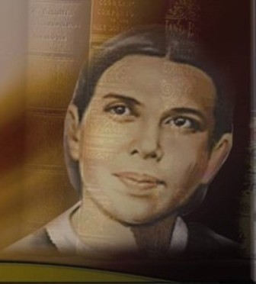
“…Aquí vemos que la iglesia, el santuario del Señor, era la primera en sentir los golpes de la ira de Dios”. T. Igle. 5:196.
Si el santuario representa a la iglesia, entonces ¿que representa la ciudad?
Respuesta: Al mundo
(los que no son de la iglesia).

Slide 45
La profecía muestra que en la misma matanza caen primero los del santuario y luego los de la ciudad. Primero caen los infieles de la iglesia y seguidamente los del mundo.
¿Quiénes son los destruidos de la iglesia?
Aquellos a quienes Dios había brindado gran luz pero que habían sido infieles.
Aquellos que no sienten pesar por su propia decadencia espiritual ni lloran sobre los pecados ajenos. Ver 2JT 66,67.

Slide 46
La matanza de los de la ciudad sigue de inmediato a la matanza de los del santuario.
«Y a los otros oí que les dijo: "Pasad por la ciudad en pos de él, y matad sin lástima ni
compasión». Ezequiel 9:5.
«Y les dijo: "Contaminad la casa, llenad los atrios de muertos. Id". Así, salieron a matar en la ciudad». (Ezequiel 9:7).

Slide 47
Nótese que tan pronto como mataron en la casa (el templo), salieron a matar en la ciudad.
Esto indica que los del templo y los de la ciudad fueron destruidos en la misma matanza, Aunque unos cayeron primero y otros después.
Unos son destruidos primero que otros, pero en la misma destrucción.

Slide 48
El Testimonio White.
Según Elena White los infieles que están en la iglesia “Caerán en la destrucción general de los impíos, representada por la obra de los hombres que llevaban armas”. 1JT 335
En este texto Elena White confirma que todos los impíos caerán en la misma destrucción.

Slide 49
Hay quienes piensan que la visión de Ezequiel no corresponde con la de Juan porque al compararlas encuentran que algunos símbolos y detalles de las profecías no son idénticos.
Pero en la Biblia se usan diferentes profecías con diferentes símbolos para representar una misma realidad.
Notemos algunos ejemplos:

Slide 50
Babilonia, Medo Persia, Grecia y Roma en Daniel 2 están representados por metales, pero en Daniel 7 esos mismos imperios están representados por Bestias.
Las diez naciones en que se dividió Roma están representadas en Daniel 2 por los dedos de los pies, pero en Daniel 7 las representan los diez cuernos de la cuarta bestia.
En Daniel 7 el papado es representado por el cuerno pequeño que sale de la cabeza de la cuarta bestia pero en Apocalipsis 13 es representado la bestia que surge del mar.

Slide 51
APLICACIÓN SECUNDARIA
La profecía de Ezequiel 9
es una ilustración, una figura.
Esto lo expone con mucho vigor la ilustración que presenta el profeta acerca de la última obra, bajo la figura de los hombres que tenían sendas armas destructoras en las manos. T. Igle. 3:295.

Slide 52
La profecía de Ezequiel 9
representa la destrucción general de los impíos.
…la matanza general de todos los que no ven así el amplio contraste entre el pecado y la justicia, …, está descrita en la orden dada a los cinco hombres con armas:..» 3TI 296.

Slide 53
¡Que representa la señal puesta por el varón vestido de lino?
“…Nótese esto con cuidado: Los que reciban la marca pura de la verdad, desarrollada en ellos por el poder del Espíritu Santo y representada por el sello del hombre vestido de lino, son los que "gimen y que claman a causa de todas las abominaciones que se hacen" en la iglesia…”. (1JT 336).
…Su amor por la pureza y el honor y la gloria de Dios es tal, y tienen una visión tan clara del carácter excesivamente pecaminoso del pecado, que se los representa agonizando, suspirando y llorando. (1JT 335, 336).

Slide 54
¿Qué significan los símbolos
Proféticos de Ezequiel 9?
SÍMBOLO | REALIDAD
La obra de los hombres que llevaban armas. | La destrucción general de los impíos.
El sello del hombre vestido de lino. | La marca pura de la verdad, desarrollada por el poder del Espíritu Santo.

Slide 55
UN SOLO FIN DEL TIEMPO DE GRACIA
Vi ángeles que iban y venían de uno a otro lado del cielo. Un ángel con tintero de escribano en la cintura regresó de la tierra y comunicó a Jesús que había cumplido su encargo, quedando sellados y numerados los santos. Vi entonces que Jesús, quién había estado oficiando ante el arca de los diez mandamientos, dejó caer el incensario, y alzando las manos exclamó en alta voz: "Consumado es.“… PE 280, 281.

Slide 56
DESPUÉS DEL SELLAMIENTO
ACABA EL TIEMPO DE GRACIA
…Y toda la hueste angélica se quitó sus coronas cuando Jesús hizo esta solemne declaración: "El que es injusto, sea injusto todavía; y el que es inmundo, sea inmundo todavía; y el que es justo, practique la justicia todavía; y el que es santo, santifíquese todavía." Primeros Escritos 280, 281.

Slide 57
Después que Jesús sale del santuario vienen las plagas. Nótese que se cita a Ezequiel 9.
«El que preside sobre su iglesia y los destinos de las naciones, está llevando a cabo la última obra que debe realizarse en favor de este mundo. A sus ángeles encarga que ejecuten sus juicios. Despierten los ministros, háganse cargo de la situación. La obra del juicio comienza en el santuario. (Aquí se cita Ezequiel 9) Pronto se pronunciarán las palabras: “Id y derramad sobre la tierra las siete copas de la ira de Dios”. TM, 431,432.
Las plagas son el cumplimiento de Ezequiel 9.

Slide 58
En todo esto tened en cuenta el tiempo en que vivimos: que ya es hora de despertarnos del sueño. Porque nuestra salvación está ahora más cerca que al principio, cuando creímos en el mensaje.
La noche está muy avanzada y se acerca el día;
por eso, dejemos de hacer las cosas propias
de la oscuridad y revistámonos de luz,
como un soldado se reviste de su armadura.
Portémonos con decencia, como en pleno día. No andemos en borracheras y comilonas, ni en inmoralidades y vicios, ni en discordias y envidias. Al contrario, revestíos del Señor Jesucristo
como de una armadura y no busquéis satisfacer
los malos deseos de la naturaleza humana.
Romanos 13:11 - 14

